Slide 1



ระบบประกันคุณภาพ
การทดสอบมาตรฐานฝีมือแรงงานแห่งชาติ
กองพัฒนามาตรฐานและทดสอบฝีมือแรงงาน

Slide 2



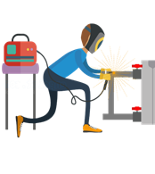





กระบวนการการทดสอบมาตรฐานฝีมือแรงงานแห่งชาติ
การศึกษา/การฝึกอบรม
ประสบการณ์
ภาคความรู้
ภาคความสามารถ
E-Testing
ผ่าน
ตลาดแรงงาน
และอัตราค่าจ้าง
ตามมาตรฐานฝีมือ
1.สมัครเข้ารับ
การทดสอบ
2.ดำเนินการ
ทดสอบ
3.ออกหนังสือ
รับรอง
4.เข้าสู่ตลาด
แรงงาน
แรงงานฝีมือไปต่างประเทศ
พระราชบัญญัติส่งเสริมการพัฒนาฝีมือ แรงงาน พ.ศ. 2545 และที่แก้ไขเพิ่มเติม
Quality control
ระบบประกันคุณภาพการทดสอบมาตรฐานฝีมือแรงงานแห่งชาติ ภายใต้ข้อกำหนด ISO/IEC 17024: 2012

Slide 3








หลักการหลักการ
ของระบบประกันคุณภาพ
ระบบประกันคุณภาพการทดสอบมาตรฐานฝีมือแรงงาน คืออะไร ?
กระบวนการทดสอบมาตรฐานฝีมือแรงงงานแห่งชาติโดยหน่วยงานในสังกัดกรมพัฒนาฝีมือแรงงานหรือศูนย์ทดสอบมาตรฐานฝีมือแรงงานที่ดำเนินการเป็นไปตามมาตรฐานสากล ISO/IEC 17024:2012 ดำเนินการตามนโยบาย แนวทางการทดสอบมาตรฐานฝีมือแรงงานแห่งชาติ ให้เกิดประสิทธิผลสอดคล้องกับมาตรฐานฝีมือแรงงานแห่งชาติและมาตรฐานสากล รวมทั้งกฎระเบียบและกฎหมายที่เกี่ยวข้อง
การรักษา
ความลับ
ความเป็นกลาง
ปฏิบัติตามคู่มือวิธีทดสอบ
ปฏิบัติตามกฏหมาย
และระเบียบที่เกี่ยวข้อง
ความโปร่งใส
ความโปร่งใส
ปฏิบัติตามข้อกำหนด
ของระบบประกันคุณภาพ
เป็นไปตามนโยบาย
ความสามารถ
นโยบายคุณภาพของกรมพัฒนาฝีมือแรงงาน
รับผิดชอบต่อ
ข้อร้องเรียนและ
อุทธรณ์
“กรมพัฒนาฝีมือแรงงานมุ่งมั่นกำหนด พัฒนา และทดสอบมาตรฐานฝีมือแรงงานให้เป็นไปตามมาตรฐานสากล โดยบุคลากรที่มีความรู้ ความสามารถ ยึดมั่นในจรรยาบรรณ ดำเนินการด้วยความโปร่งใส เป็นกลาง และเป็นธรรม”

Slide 4
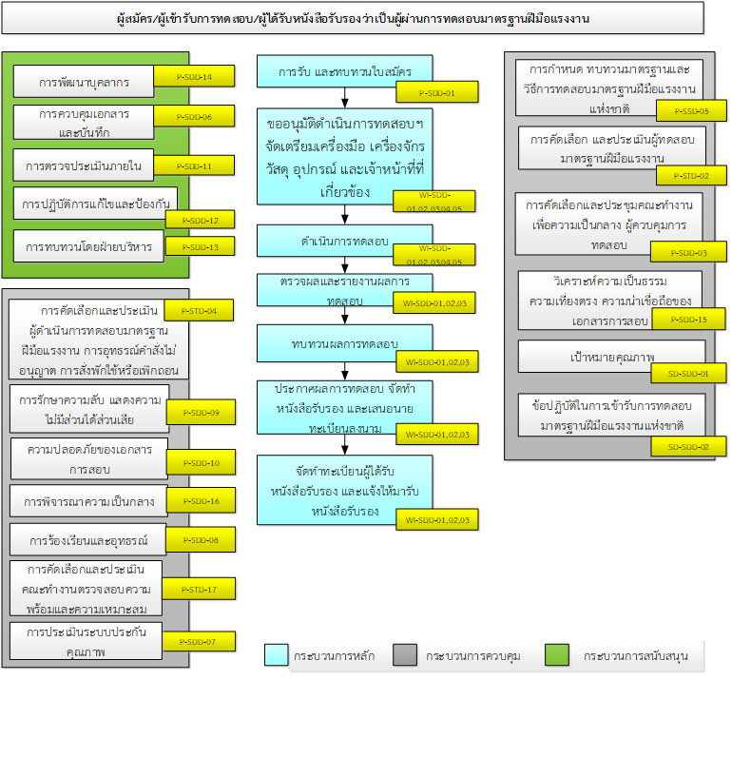





กระบวนการทดสอบมาตรฐานฝีมือแรงงานแห่งชาติที่เชื่อมโยงกับระบบประกันคุณภาพ
กระบวนการหลัก
กระบวนการควบคุม
กระบวนการสนับสนุน

Slide 5




















Road map การดำเนินการระบบประกันคุณภาพการทดสอบมาตรฐานฝีมือแรงงานแห่งชาติ
พ.ศ.2561-2562
พ.ศ.2565-2566
ประกาศใช้ระบบประกันคุณภาพการทดสอบมาตรฐานฝีมือแรงงานแห่งชาติภายใต้ข้อกำหนด ISO/IEC17024:2012
ใช้ระบบการให้คะแนน
ภาคความสามารถ
ด้วยวิธีการทางอิเล็กทรอนิกส์
พ.ศ.2568
01
03
05
ระบบบริหารจัดการศูนย์ทดสอบ
พ.ศ. 2555
พ.ศ.2563-2564
กรมพัฒนาฝีมือแรงงาน
เริ่มนำระบบประกันคุณภาพ
การทดสอบมาตรฐานฝีมือแรงงานแห่งชาติมาใช้
ใช้ระบบการทดสอบภาคความรู้
ด้วยวิธีการทางอิเล็กทรอนิกส์
พ.ศ.2567
02
04
06
ปรับปรุง
ระบบการทดสอบภาคความรู้
ด้วยวิธีการทางอิเล็กทรอนิกส์
จัดซื้อครุภัณฑ์ที่ใช้สำหรับทดสอบภาคความรู้
ระบบสารสนเทศเพื่อการบริหารจัดการ
ตามระบบประกันคุณภาพฯ
Internal Audit
อบรมเจ้าหน้าที่ตรวจประเมินภายใน ทั้งสิ้น 259 คน
พ.ศ.2561-2567
ตรวจประกัน คุณภาพทั้งสิ้น 82 ครั้ง

Slide 6

ระบบการทดสอบมาตรฐานฝีมือแรงงาน
ด้วยวิธีการทางอิเล็กทรอนิกส์
ระบบสารสนเทศสำหรับการทดสอบฯ ภาคความรู้และภาคความสามารถ
ใช้งานผ่าน Web Application
สะดวกและทันสมัย
บริหารจัดการการทดสอบฯ ได้อย่างมีประสิทธิภาพ

Slide 7





15,066 คน
2564
เริ่มใช้ระบบฯ ภาคความรู้
พัฒนาระบบฯ ภาคความสามารถ
E – Testing
System
2563
DSD
กรมพัฒนาฝีมือแรงงาน ดำเนินการพัฒนาระบบการทดสอบฝีมือแรงงาน ด้วยวิธีการทางอิเล็กทรอนิกส์
ภาคความรู้

Slide 8


42,376 คน
2566
ทดสอบผ่านระบบฯ ภาคความรู้
เริ่มใช้ระบบฯ ภาคความสามารถ
E – Testing
32,306 คน
System
2565
ทดสอบผ่านระบบฯ ภาคความรู้

Slide 9


24,479 คน
2567(ณ 31 ก.ค. 67)
ทดสอบผ่านระบบฯ ภาคความรู้
E – Testing
ตั้งแต่ 1 สิงหาคม 2567
System
ปิดปรับปรุงระบบฯ

Slide 10

“สาขาอาชีพ
จาก 7
เป็น 23 สาขา
อาชีพ”
“รองรับ
การเข้าใช้งาน
ที่เพิ่มขึ้น”
E – Testing
“ยืนยันตัวตนทางดิจิทัล”
System
“ป้องกันการส่งผลสอบก่อนทำครบ”

Slide 11
ระบบ E-Testing
ไปต่อ หรือ พอแค่นี้?

Slide 12

ระบบสารสนเทศสำหรับบริหารจัดการ
ศูนย์ทดสอบมาตรฐานฝีมือแรงงาน
บริหารจัดการตามระบบประกันคุณภาพการทดสอบฯ
ยกระดับบทบาทหน้าที่ Smart Regulator
รองรับการเป็น Data-Driven Organization
ใช้งานผ่าน Web Application สะดวกและทันสมัย

Slide 13

New Project
โครงการพัฒนาระบบสารสนเทศ
สำหรับบริหารจัดการ
ศูนย์ทดสอบมาตรฐานฝีมือแรงงาน
ปีงบประมาณ
พ.ศ. 2568
งบประมาณ
4,752,500 บาท

Slide 14
ลักษณะของโครงการ
พัฒนาระบบสารสนเทศสำหรับบริหารจัดการศูนย์ทดสอบฯ ให้มีมาตรฐาน
ตามระบบประกันคุณภาพการทดสอบมาตรฐานฝีมือแรงงาน โดยระบบ
จะเชื่อมโยงข้อมูลทั้งหน่วยงานภายใน
และภายนอก เพื่อเพิ่มประสิทธิภาพ
ในการดำเนินงาน การกำกับดูแล
การรวบรวมข้อมูลและวิเคราะห์ข้อมูลสำคัญ
ONLINE SYSTEM

Slide 15


ระบบรายงานผล
ระบบประกันคุณภาพการทดสอบฯ
สำหรับรายงานผลข้อมูลต่าง ๆ เกี่ยวกับมาตรฐานฝีมือแรงงานแห่งชาติ เช่น สาขามาตรฐานฯ ค่าทดสอบ ผู้ทดสอบ ศูนย์ทดสอบ และผลการดำเนินงาน
สำหรับบริการจัดการเอกสารประกันคุณภาพการทดสอบฯ ภายใต้ ISO/IEC 17024
4
3
ระบบรับรองมาตรฐานฝีมือแรงงาน
ระบบการยื่นคำขออนุญาต
2
สำหรับให้บริการการขออนุญาตเป็นศูนย์ทดสอบ การขออนุญาตเพิ่มสาขา หรือระดับมาตรฐานฝีมือแรงงานแห่งชาติ
สำหรับบริการจัดการเกี่ยวกับการทดสอบมาตรฐานฝีมือแรงงานแห่งชาติ และการออกหนังสือรับรองฯ
1

Slide 16
การให้บริการ | ผู้รับบริการ | ผลลัพธ์
ระบบการยื่นคำขออนุญาต | ผู้ประสงค์จะขออนุญาตจัดตั้งศูนย์ทดสอบฯ | ใบอนุญาตศูนย์ทดสอบฯ
ระบบรับรอง มาตรฐานฯ | ผู้ประสงค์เข้ารับ การทดสอบศูนย์ ทดสอบฯ | หนังสือรับรองว่าเป็น ผู้ผ่านการทดสอบฯ
ระบบประกันคุณภาพการทดสอบฯ | ผู้ปฏิบัติงานของ กรมและศูนย์ ทดสอบฯ ทั่วประเทศ | การจัดการเอกสารตามระบบประกันคุณภาพการทดสอบฯ
ระบบรายงานผล | ผู้บริหาร ผู้ปฏิบัติงาน ของกรมและศูนย์ ทดสอบฯ ทั่วประเทศ | รายงานผลการดำเนินงานของศูนย์ทดสอบ

Slide 17
คำถาม
ในบริบทการพัฒนากำลังคนของไทยในปัจจุบัน
กรมพัฒนาฝีมือแรงงานควรวางกลยุทธ์การดำเนินงานด้านระบบการทดสอบมาตรฐานฝีมือแรงงานอย่างไร
“ทำอย่างไรให้ลูกค้านึกถึงเราเป็นคนแรก”

Slide 18
THANK YOU

